Slide 1

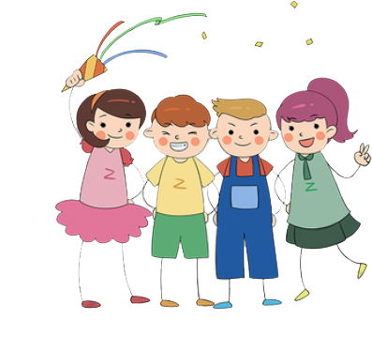

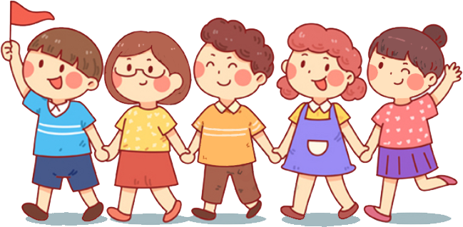
甜-蜜-童-年-纯-真-年-代-欢-乐-六-一
六
一
儿
童
节
六一儿童节快乐
六一儿童节快乐
六一儿童节学校主题班会
六月花儿美，六月歌声飘，六月儿童数最俏:
穿新衣，戴新帽，欢歌热舞兴致高，迎接“六一”节日到。

Slide 2
甜-蜜-童-年-纯-真-年-代-欢-乐-六-一
1
一起认识儿童节
标题目录
标题目录
-contents-
2
儿童节的由来
3
国外的儿童节
4
游戏时间

Slide 3
甜-蜜-童-年-纯-真-年-代-欢-乐-六-一
一起认识儿童节
儿/童/节/活/动/主/题/班/会
六月花儿美，六月歌声飘，六月儿童数最俏:
穿新衣，戴新帽，欢歌热舞兴致高，迎接“六一”节日到。

Slide 4



1
一起认识儿童节
Meet children's day together
一起认识儿童节
国际儿童节（又称儿童节，International Children's Day）定于每年的6月1日。为了悼念1942年6月10日的利迪策惨案和全世界所有在战争中死难的儿童，反对虐杀和毒害儿童，以及保障儿童权利。

Slide 5
1
一起认识儿童节
Meet children's day together
一起认识儿童节
1949年11月，国际民主妇女联合会在莫斯科举行理事会议，中国和其他国家的代表愤怒地揭露了帝国主义分子和各国反动派残杀、毒害儿童的罪行。会议决定以每年的6月1日为国际儿童节。

Slide 6
1
一起认识儿童节
Meet children's day together
一起认识儿童节
它是为了保障世界各国儿童的生存权、保健权和受教育权，抚养权，为了改善儿童的生活，为了反对虐杀儿童和毒害儿童而设立的节日。目前世界上许多国家都将6月1日定为儿童的节日。

Slide 7
甜-蜜-童-年-纯-真-年-代-欢-乐-六-一
儿童节的由来
儿/童/节/活/动/主/题/班/会
六月花儿美，六月歌声飘，六月儿童数最俏:
穿新衣，戴新帽，欢歌热舞兴致高，迎接“六一”节日到。

Slide 8
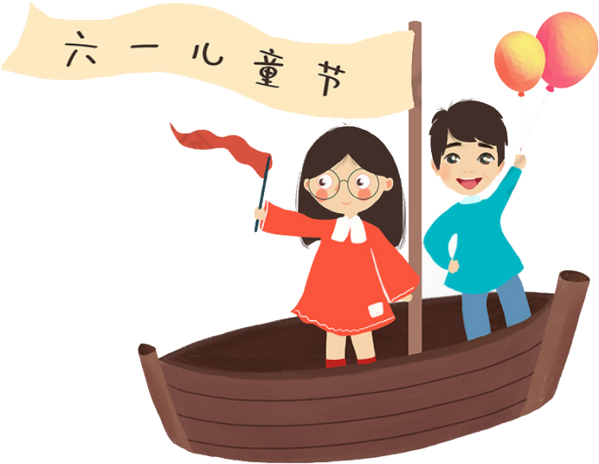
2
儿童节的由来
Meet children's day together
儿童节的由来
第二次世界大战结束后，世界各地经济萧条，成千上万的工人失业，过着饥寒交迫的生活。

Slide 9
2
儿童节的由来
Meet children's day together
儿童节的由来
儿童的处境更糟, 有的得了传染病，一批批地死去；有的则被迫当童工，受尽折磨，生活和生命得不到保障。 为了给全世界儿童争取生存、保障和受教育的权利，加强各国儿童的友谊，国际民主妇女联合会于1949年11月在莫斯科召开了执委会，正式决定6月1日为国际儿童节。

Slide 10
2
儿童节的由来
Meet children's day together
儿童节的由来
1949年12月，中央人民政府政务院发出通令，废除旧的“4·4”儿童节，将6月1日作为我国的儿童节。与“六一”国际儿童节统一起来。从此，每年的这一天，全国少年儿童都要举行各种活动，欢庆自己的节日。
节日PPT模板 http://www.1ppt.com/jieri/

Slide 11
2
儿童节的由来
Meet children's day together
儿童节的由来
许多公共娱乐场所特地为孩子们免费开放，各机关、团体、企业在这天还向本单位职工的子女和幼儿园的小朋友馈赠礼物，这是孩子们最愉快的一天。 六一儿童节,也叫"六一国际儿童节"，每年的6月1日举行，是全世界少年儿童的节日。
节日PPT模板 http://www.1ppt.com/jieri/

Slide 12
甜-蜜-童-年-纯-真-年-代-欢-乐-六-一
国外的儿童节
儿/童/节/活/动/主/题/班/会
六月花儿美，六月歌声飘，六月儿童数最俏:
穿新衣，戴新帽，欢歌热舞兴致高，迎接“六一”节日到。

Slide 13

3
国外的儿童节
日本是世界上庆祝儿童节次数最多的国家，他们一年要庆祝三次儿童节
Meet children's day together
日本的儿童节
3月3日女孩节：这个节日是专门为小女孩设立的，每到这一天，家中有女儿的父母会在家里设置一个陈列台，台上放上穿着日本和服的漂亮女娃娃玩偶，作为给自己女儿的节日礼物。

Slide 14
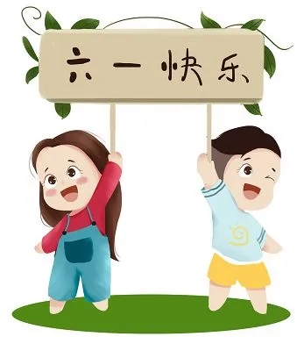
3
国外的儿童节
Meet children's day together
日本的儿童节
5月5日男孩节：节日当天，有儿子的家庭，门前都悬挂“鲤鱼旗”，表示鲤鱼跳龙门的意思。鲤鱼旗，用布匹或绸缎裁成“空心鲤鱼”，分黑、红和青蓝三种颜色。黑，代表父亲；红，代表母亲；青蓝代表男孩自己。家里有几个男孩儿，门口就悬挂几面青蓝旗。青蓝旗子越多，表示这家的男孩就越多。在日本人心目中，鲤鱼象征力量和勇气。

Slide 15

3
国外的儿童节
Meet children's day together
日本的儿童节
11月15日“七五三”儿童节：在日本习俗里，三岁、五岁和七岁是小朋友特别幸运的三个年纪，所以每年的这一天，会专门为这三个年纪的孩子热闹地庆祝一番。这一天，小朋友会穿上最好的传统和服，还会背上一个画了松树、乌龟或鹤等图案的小纸袋，纸袋里装满了父母买的糖果和玩具。穿戴整齐后，父母会带小朋友上神社，祈求并感谢神明给小朋友带来健康和快乐。

Slide 16
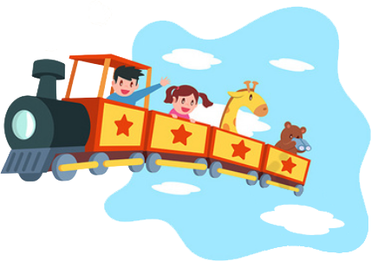
3
国外的儿童节
Meet children's day together
巴西的儿童节
巴西的儿童节在8月15日，这一天正好也是巴西的“全国防疫日”。所以，每到这个日子，各地的医生们都要为孩子们看病，还要给5岁以下的儿童注射预防小儿麻痹症的疫苗，表明政府十分关心儿童的健康。另外，巴西的“圣母显灵日”10月12日也往往作为儿童节，有一些庆祝活动。

Slide 17
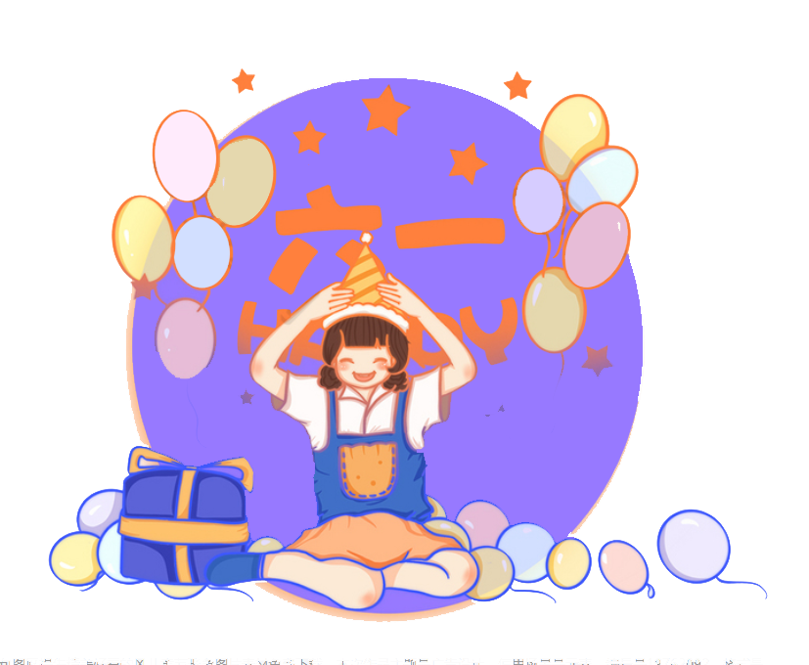
3
国外的儿童节
Meet children's day together
俄罗斯的儿童节
俄罗斯的儿童节，就在6月1日。每当儿童节来临的时候，俄罗斯各地的孩子们都会兴高采烈地欢度自己的节日，还会表演一些民族歌舞，学校里则举行庆祝活动。

Slide 18
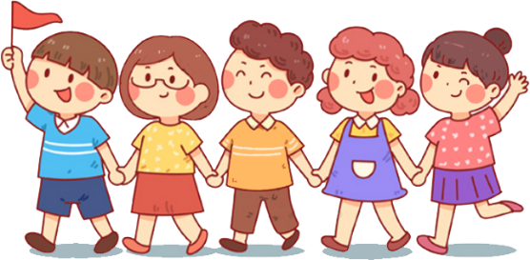
3
国外的儿童节
Meet children's day together
非洲的儿童节
非洲西部的国家大都有专门的“儿童狂欢节”，一般持续一个月。非洲人能歌善舞，“儿童狂欢节”，尽管人们的生活条件不相同，所有孩子都会尽情欢乐，热闹非凡。

Slide 19
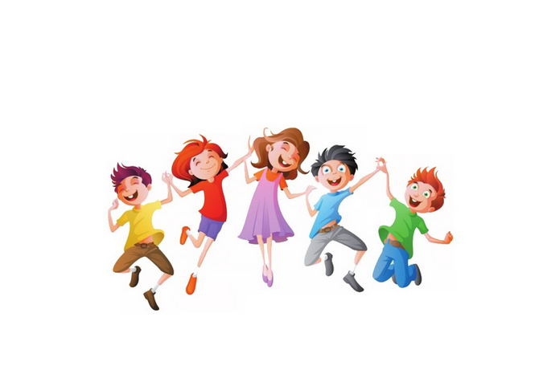
3
国外的儿童节
Meet children's day together
哥伦比亚的儿童节
哥伦比亚将每年的7月4日定为儿童节。在这个节日里，全国的学校都要举行各种生动活泼的庆祝活动，儿童们还常常戴上各式各样的假面具，扮成小丑的样子在街头玩耍，十分开心。

Slide 20
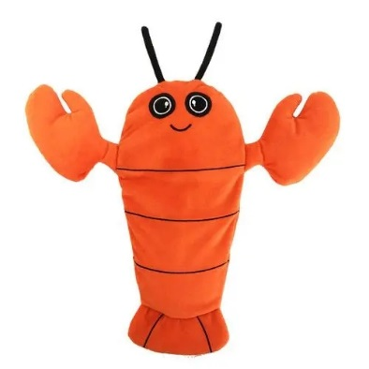
3
国外的儿童节
Meet children's day together
瑞典的儿童节
8月7日是“男孩节”，又称为“龙虾节”，意思是鼓励全国的小男孩学习龙虾的勇敢精神。这一天，孩子们要打扮成龙虾的样子，表演一些非常活泼可爱的节目。
12月13日则是 “女孩节”，又叫“露西娅女神节”。露西娅是瑞典传说中专门保护女孩的女神，每到这个节日，女孩子都要打扮成女神的模样，为其他孩子做好事。

Slide 21
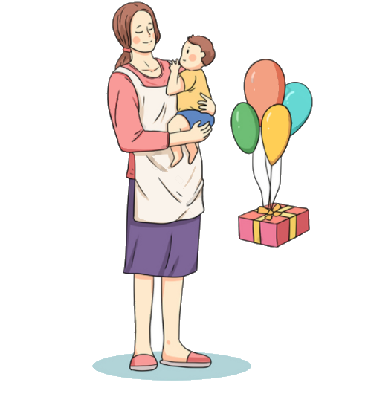
3
国外的儿童节
西班牙的儿童节
Meet children's day together
传说很久以前，从东方来了黑脸国王、黄脸国王和白脸国王，这三个国王给人们带来了幸福和欢乐。在每年的1月5日还专门给小孩送礼物，于是这一天就和儿童挂上了钩。
这天傍晚到次日早晨，要举行花车游行。花车上“三个国王”不断撒出各式糖果来慰问儿童。当游行队伍到达市政府或区政府的大门口时，凡能坐在国王腿上的儿童都能得到一件精美的礼品，得到礼品的孩子也必须向国王保证一定会好好学习。

Slide 22
甜-蜜-童-年-纯-真-年-代-欢-乐-六-一
游戏时间
儿/童/节/活/动/主/题/班/会
六月花儿美，六月歌声飘，六月儿童数最俏:
穿新衣，戴新帽，欢歌热舞兴致高，迎接“六一”节日到。

Slide 23
4
游戏时间
Meet children's day together
猜数字
主持人事先写好一个整数随机值在1~100，同学可猜一个整数，如果数值小于随机值，主持人提示“小了”；如果数字大于随机值，主持人则提示“大了”，有7次机会。

Slide 24
4
游戏时间
Meet children's day together
绕口令
1.小郭画了朵红花，小葛画了朵黄花，小郭想拿他的红花换小葛的黄花，小葛把他的黄花换了小郭的红花。（快速重复两遍）
2.红防护服红，黄防护服黄，红防护服防蜂，黄防护服防化，红防护服和黄防护服都是消防防护服”（快速重复两遍）

Slide 25
同学们儿童节快乐
同学们儿童节快乐
充满欢乐的“六一”，是属于你们的节日。
祝愿你们健康成长，快乐度过每一天！

